Slide 1
Olympiades
Nationales de Biologie
2025

Slide 2

Concours consistant à la mise en place d’un projet scientifique en lien avec un Thème*, en groupe de 2 à 4 élèves maximum sur un sujet touchant au domaine de la biologie.
Le projet élaboré par les élèves doit comporter au minimum une mise en œuvre expérimentale réalisable en laboratoire au Lycée.
Production attendue: Vidéo de 5 min max + abstract de 20 lignes
Le concours est ouvert aux élèves de 1ère , Tle générale, ST2S, STL, Public, Privé, lycées agricole
Il contribue à développer le goût des sciences chez les lycéens préparer à l’épreuve orale terminale du baccalauréat, souligner le lien étroit entre la biologie et l’éventail des métiers qui lui sont associés.
*Thème 2025: Le Vivant en mouvement

Slide 3

Constitution des équipes- Début des travaux
Inscription avant le 10/12
10 Mars*: retour des vidéos et abstracts
13 Mars: Finale
académique
Septembre à Décembre
2024
Avril 2025
05 Avril: finale nationale
Mars 2025
Finale intra-établissement: à organiser en amont de la finale académique si plusieurs équipes d’un même établissement participent*
Envoi des productions:
Vidéos + abstracts à déposer sur un Drive académique
pour le 10 Mars 2025
Finale nationale:
En visio ou sur place (billets d’avion et logement à la charge de l’établissement)
Inscriptions des équipes par l’enseignant.e sur la plateforme ADAGE au plus tard le 10 Décembre 2024

Slide 4
Olympiades
Internationales de Biologie
2025

Slide 5

Compétition internationale se déroulant chaque année en juillet dans un des quelques 70 pays participants.
Ce concours couvre tous les champs de la biologie (biologie cellulaire, anatomie et physiologie végétale et animale, éthologie, génétique et évolution, écologie…).
Ouvert aux lycéens de Seconde, de Première et de Terminale de la série générale ainsi qu’aux élèves des séries technologiques STL et ST2S de l’enseignement public et privé sous contrat.
Une délégation de 4 élèves sera sélectionnée et représentera la France aux épreuves finales en Juillet 2025.

Slide 6
Objectifs pédagogiques:
Découverte d’un pays étranger et sa culture.
Transdisciplinarité des secteurs de la biologie à haut niveau scientifique.
Pratique de l’anglais scientifique.
Échanges internationaux entre étudiants et partenaires.
Ouverture sur le monde de la recherche et les biotechnologies.

Slide 7
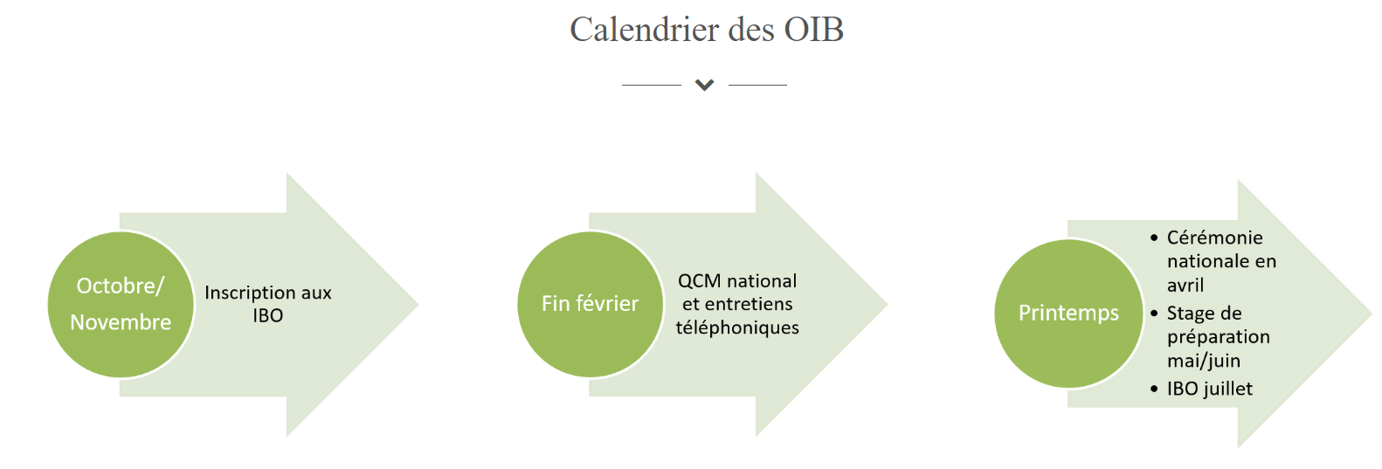
Inscriptions des élèves (inscriptions individuelles):
entre Septembre et Décembre 2024:
Sur le site internet des Olympiades onglet OIB->Participer.
Test de sélection INDIVIDUEL en ligne d’une durée de 2h sera mis en place la semaine du 03 février 2025.
- 2 élèves seront sélectionnés sur le test uniquement
- 2 autres élèves seront sélectionnés à partir du test de sélection ET de leurs résultats aux ONB.
Il n’est donc plus obligatoire d’avoir participé aux ONB pour être membre de la délégation.
Mars/Avril : publication des résultats du test de sélection, entretiens téléphoniques, et nomination de la délégation française
Mai/Juin : stage de préparation pour l’équipe des 4 élèves sélectionnés.
Juillet : participation aux OIB dans le pays d’accueil et cérémonie de récompense

Slide 8
Olympiades
Nationales de Géosciences
2025

Slide 9

Les élèves travaillent en équipe limitée à 3 élèves et réalisent un projet en lien avec le thème proposé*
Ils produisent un film de 5 minutes résumant leur projet, ainsi qu’un texte limité à 20 lignes explicitant leur démarche.
Les élèves peuvent appartenir à différentes classes d'un même niveau mais également de différentes classes de différents niveaux.
Elèves pouvant candidater: lycéens de seconde, première et terminale de la série générale de l'enseignement public et privé sous contrat ainsi que ceux appartenant aux établissements du réseau de l’AEFE.
Thème 2025: L'eau et les roches

Slide 10
Calendrier des Olympiades Nationales de Géosciences
Septembre à Décembre 2024
Février 2025
Mars 2025
Entre Avril et Mai 2025?
Constitution des équipes
Début des travaux
Inscriptions des équipes par l’enseignant.e sur la plateforme ADAGE jusqu’au 31 Décembre 2024
Envoi des productions:
Film+ texte à déposer sur un Drive académique
pour le 07 Février 2025
Finale intra-établissement: à organiser en amont de la finale académique si plusieurs équipes d’un même établissement participent*
Finale académique: le 13 Mars 2025
Finale nationale: (date à confirmer)
les académies ou les établissements prennent en charge les frais de déplacement et d’hébergement des élèves lauréats qui représentent leur académie lors de la cérémonie nationale.

Slide 11
Olympiades
Internationales de Géosciences
Pas encore d’informations sur la session 2025. Les diapositives suivantes concernent la session précédente.

Slide 12
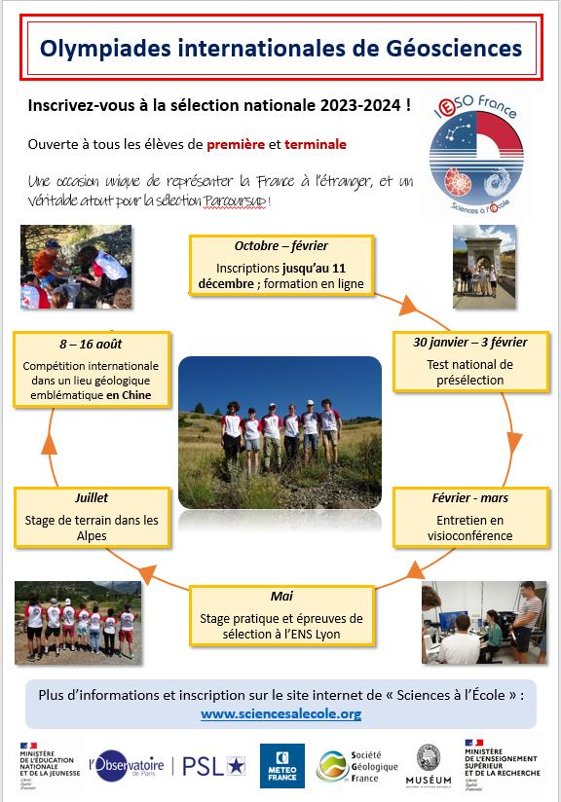
Olympiades Internationales de Géosciences (IESO, International Earth Science Olympiad)
C’est une compétition internationale annuelle dans le domaine des géosciences (géologie, météorologie, hydrologie et astronomie)
Plusieurs étapes pour sélectionner puis former les 4 élèves de la délégation française qui participeront à la finale internationale à Pékin.
Elèves de Première et Terminale, quelles que soient les spécialités choisies.

Slide 13
CALENDRIER
Inscriptions des élèves par l’enseignant
Sur le site de Science à l’école
4 élèves sélectionnés
8 élèves sélectionnés

Slide 14
Une fois inscrits, les élèves auront accès à:
- des ressources pédagogiques disponibles sur le site de Sciences à l’École
- une préparation au Grand Oral (pistes de réflexion dans le domaine des géosciences pour choisir leur sujet et formuler leur problématique)
- des fiches méthodes pour les aider à acquérir ou renforcer les compétences orales attendues pour présenter leur démarche

